Slide 1

Github

Slide 2

Cos’è github?
Il miglior strumento per lavorare insieme:
-Un servizio di Hosting
-Un controllore di versioni

Slide 3

Come nasce GIT
Git è uno strumento per il controllo di versione.
-Interfaccia a riga di comando
-Nasce per lo sviluppo di Linux

Slide 4
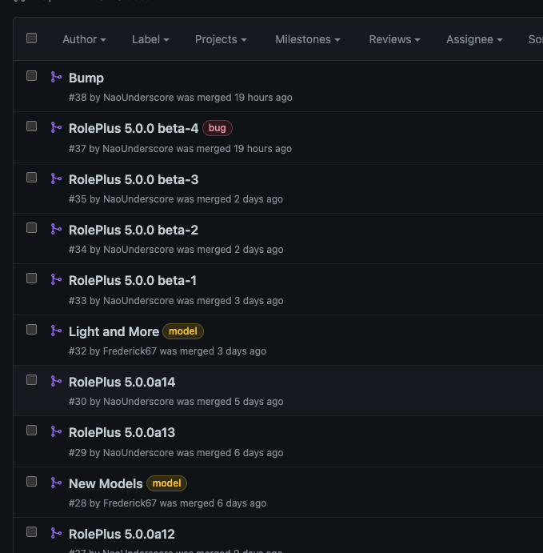
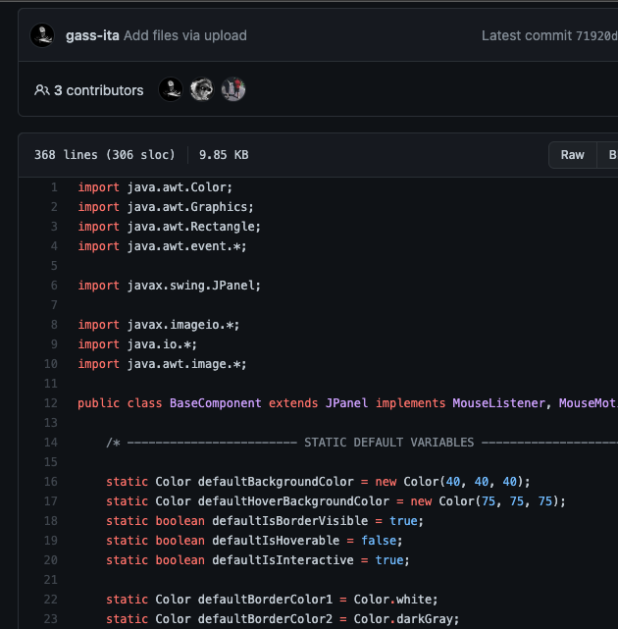
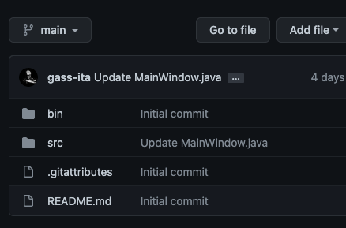
Come funziona?
Lo sviluppatore carica il codice sorgente del proprio software e tutti potranno interagire modificandolo e collaborando.

Slide 5
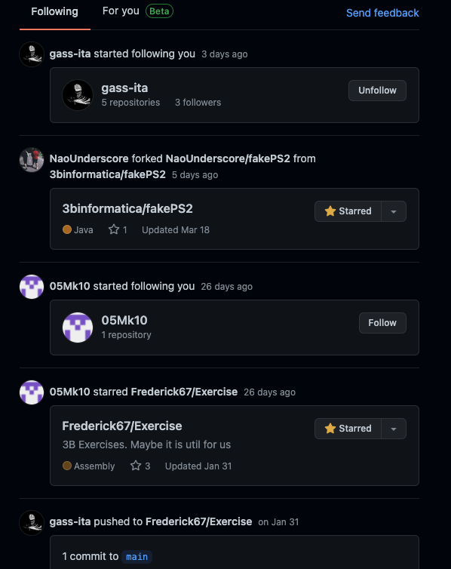
Interfaccia semplice e perfetta per lavorare insieme al proprio Team.

Slide 6
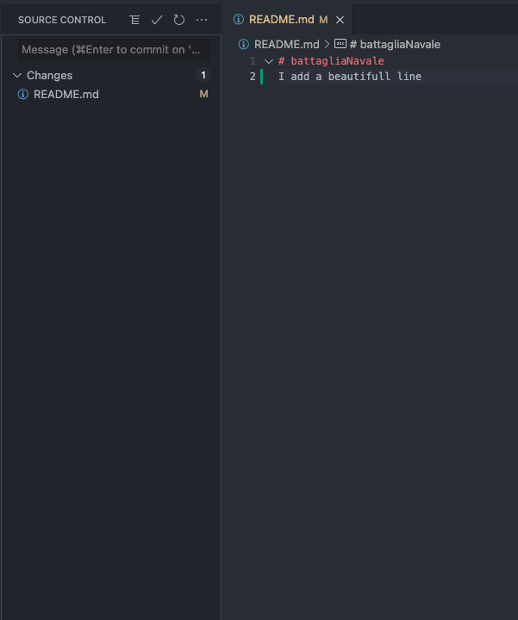
Interagisci a Github direttamente da Visual Studio Code o altri IDE

